Slide 1
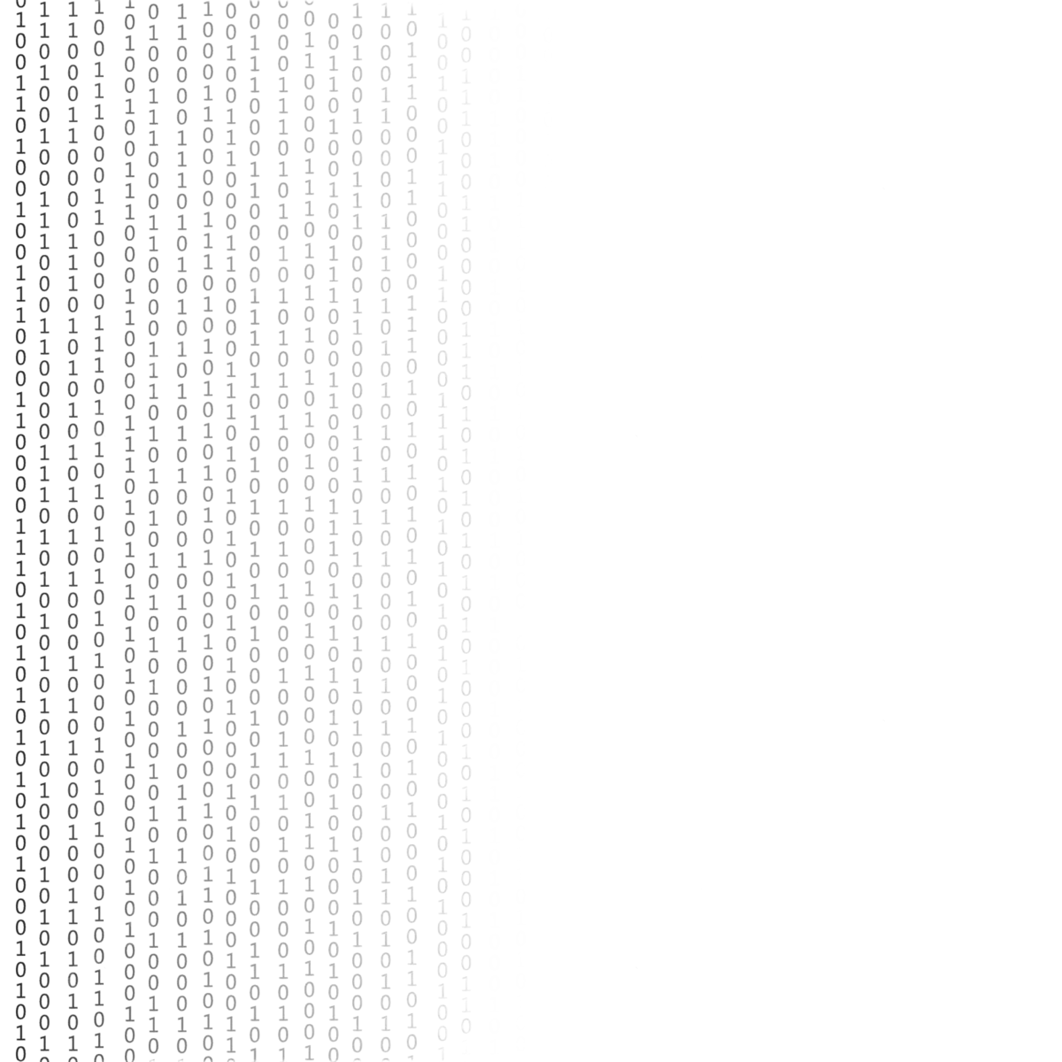

Welcome
Counting Sort
Radix Sort

Slide 2
Counting Sort
Radix Sort

Slide 3
Counting Sort
Radix Sort

Slide 4
Counting Sort
Radix Sort

Slide 5
Sort মূলত কি?

Slide 6
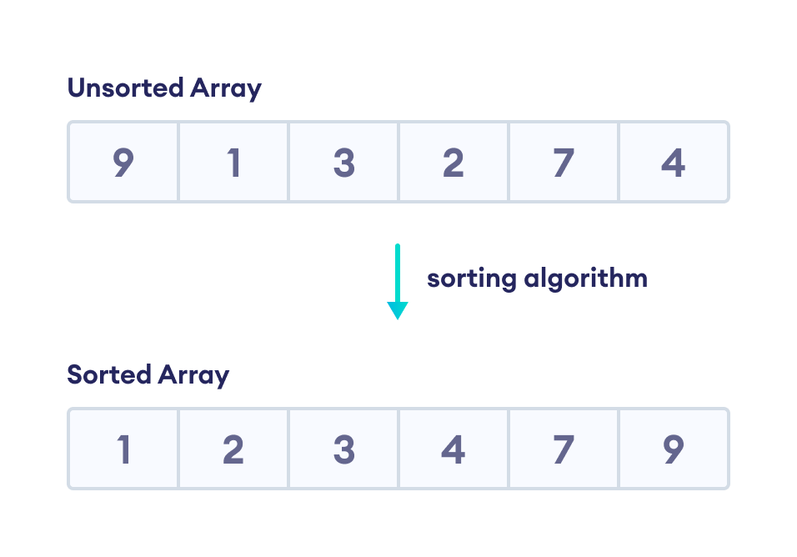
কিছু সংখ্যার একটা Array

Slide 8
Count Sort

